Slide 1
Религиозные ритуалы. Обычаи и обряды.
Уроки 20-21 курса ОРКСЭ 4 класс
Модуль «Основы мировых религиозных культур»
Презентацию выполнила
учитель начальных классов
МБУ СОШ №48
г.Нижнеудинска
Иркутской области
Шавель Анна Артуровна

Slide 2
Ритуалы – это поведение человека, различные действия, которые связывают его с потусторонним миром.
Охота для древних людей была одним из главных занятий, но охота не всегда бывала удачной. Люди верили, что поражая копьём изображения животных копьями или стрелами, они приманят к себе удачу.

Slide 3
Захоронения древних людей тоже обычно делались по определённым правилам. Они клали в могилу предметы, которыми пользовались в жизни, оружие, иногда цветы.

Slide 4
В древнем мире обряды становились всё более и более сложными. Люди стремились умилостивить своих богов или попросить их об удачи, о богатстве. Для этого они приносили богам подношения, подарки, молились им.

Slide 5
В каждой существующей сегодня религии есть свои обряды.
Обряды
коллективные индивидуальные
Обряды Религии | Ежедневные | Еженедельные | Праздничные | Единожды совершаемые
Христианство
Ислам
Иудаизм
Буддизм

Slide 6
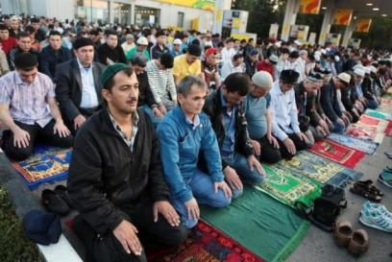
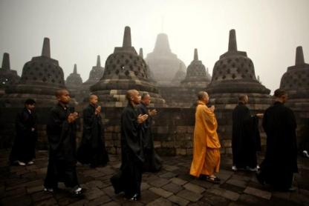
Главным ежедневным обрядом во всех религиях является молитва. Молиться верующий может как у себя дома, так и в храме (мечете, синагоге).

Slide 7
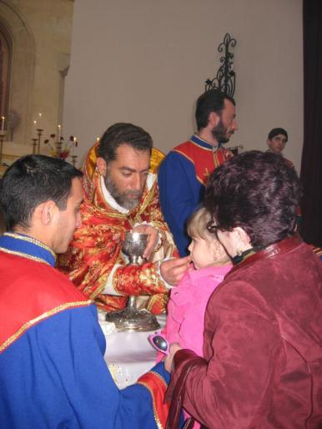
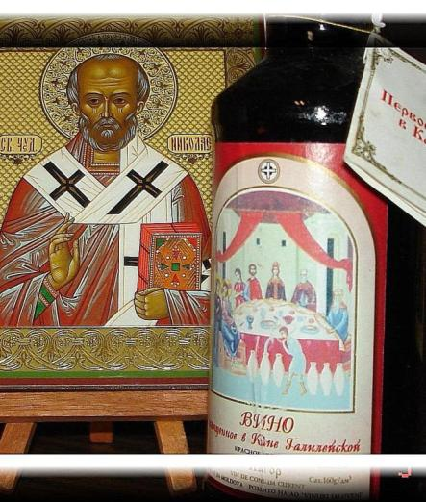
Главное богослужение Христианской церкви, которое может совершаться каждый день, - это таинство Евхаристии.
ХРИСТИАНСТВО

Slide 8
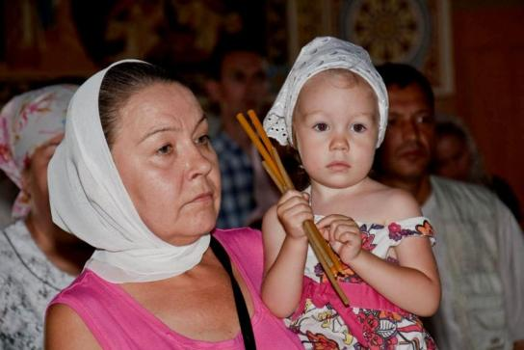
Еженедельным праздником в христианстве является праздничное богослужение , которое совершается в воскресенье.

Slide 9
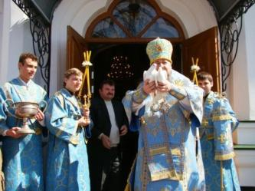
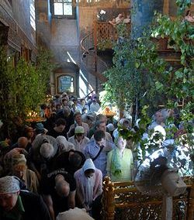
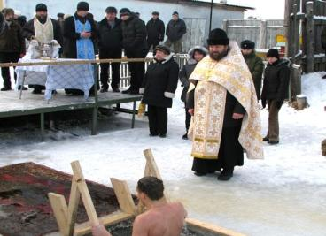
Праздничные богослужения проходят в дни великих Христианских праздников (Рождества Христова, Крещения Господня, Пасхи и т.д. )

Slide 10
Главные события в жизни верующего человека также освящаются Христианской церковью.
Крещение – это таинство вхождения в христианскую общину.
Брак – это таинство благословения супружеской жизни.

Slide 11
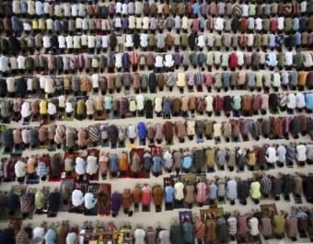
Ислам
У мусульман ежедневная молитва (намаз) считается делом особенно благочестивым. Мусульмане должны читать молитву в любом подходящим для этого месте, где их застанет время молитвы, но молитва, совершённая в мечети, предпочтительна.

Slide 12
Каждую неделю по пятницам ровно в полдень каждый мусульманин, который может дойти до соборной мечети, должен участвовать в совместной пятничной молитве. Поэтому обычно пятницу называют «соборным днём».

Slide 13
Для принятия мусульманства необходимо совершить омовение и произнести ШАХАДУ (арабское слово, обозначающее «свидетельство») - исламский Символ веры, свидетельствующий веру в единого Бога (Аллаха), и пророческую миссию Мухаммеда. Текст шахады: «Нет Бога, кроме Бога, и Мухаммед посланник Бога».

Slide 14
Каждый год в определенный срок Мечеть аль-Харам в Мекке (в Саудовской Аравии) собирает вокруг себя миллионы верующих мусульман, одетых в белые одеяния и совершающих молитвы вокруг этой большой мечети. Это паломничество в Мекку к Мечети аль - Харам называется хадж.

Slide 15
Брак у мусульман считается предписанным Богом и обязательным для каждого, кто достиг совершеннолетия. Именно поэтому среди мусульман очень трудно найти одиноких людей.

Slide 16
Иудаизм
В синагоге каждый день проходят три богослужения: шахарит – утренняя молитва, минха – дневная молитва, иарвит – вечерняя молитва.
Все эти три молитвы были установлены, основоположниками иудаизма. Авраам начинал читать молитвы с утра, Ицхак произносил молитвы днем, прекращая все работы и отдавая все свое время Богу. Иаков служил Богу на исходе дня, в благодарность Богу за поддержку в течения дня.

Slide 17
Главной еженедельной традицией для иудеев является соблюдение субботы – шаббат. Заповедь соблюдать покой в субботний день содержится в Пятикнижии. Этот день нужно посвящать Богу, проводя его в молитве, изучении Писания.

Slide 18
Праздники Торы (запрещена вся работа, кроме приготовления пищи) - Рош а-Шана, Песах, Шавуот, Суккот, Шмини Ацерет и Симхат Тора. Во времена храма, по крайней мере в один из трех праздников года (Песах, Шавуот и Суккот), еврей совершал паломничество в Иерусалим.
Суккот

Slide 19
Шавуот самаритян на горе Гризим

Slide 20
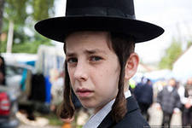
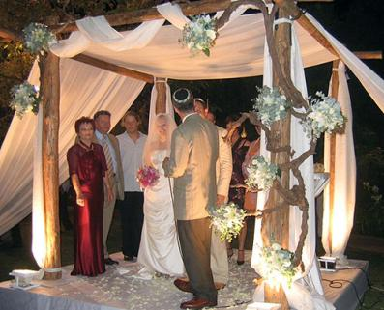
Обряды жизненного цикла в иудаизме:
Обряд вступления подростка в иудейскую общину.
Церемония бракосочетания – одна из красивейших в иудаизме.

Slide 21
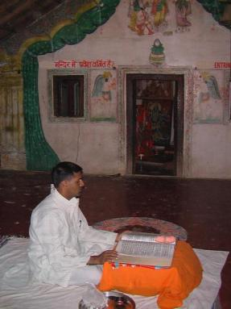
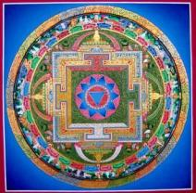
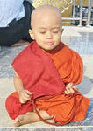
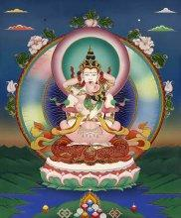
Буддизм
В буддизме верующие произносят ежедневно молитвы (мантры). Чтение молитв в буддизме можно заменить поворотом специальных цилиндров, в которые заложены молитвенные тексты.

Slide 22
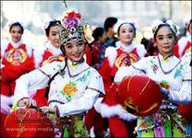
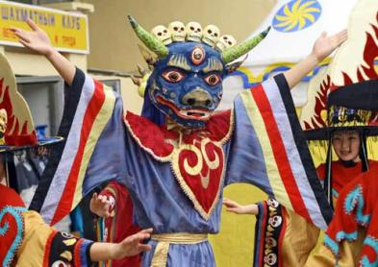
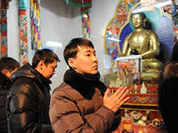
Буддийские праздники – это события, полные доброты и радости. Ежегодно буддисты всего мира отмечают множество праздников и устраивают фестивали, большинство из которых связано с важными событиями из жизни Будды.
Буддийский Новый год (Сагаалган)

Slide 23
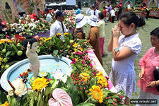
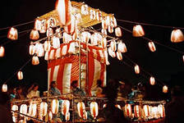
Праздник обон (день всех святых)
Весак (День Будды)

Slide 24
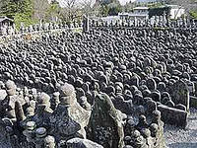
обряд погребения усопших
Буддистская свадьба

Slide 25
Домашнее задание.
По группам приготовить сообщения о ежегодных праздниках четырёх основных религий.
Требования к выполнению задания:
- устный рассказ;
- иллюстрирование сообщения (рисунок, фото, презентация );
- регламент 2-3 минуты.

